Slide 1
БЮДЖЕТ ДЛЯ ГРАЖДАН
К РЕШЕНИЮ ДУМЫ УСТЬ-НИЦИНСКОГО СЕЛЬСКОГО ПОСЕЛЕНИЯ
ОТ 26 ДЕКАБРЯ 2017 № 28
«О БЮДЖЕТЕ УСТЬ-НИЦИНСКОГО
СЕЛЬСКОГО ПОСЕЛЕНИЯ НА 2018 ГОД
И ПЛАНОВЫЙ ПЕРИОД
2019 И 2020 ГОДОВ»

Slide 2
ЧТО ТАКОЕ БЮДЖЕТ?
ЧТО ТАКОЕ БЮДЖЕТ?
ДОХОДЫ БЮДЖЕТА
РАСХОДЫ БЮДЖЕТА
поступающие в бюджет денежные средства(налоги юридических и физических лиц, штрафы, административные платежи, сборы и др.)
Выплачиваемые из бюджета денежные средства (культура, благоустройство, жилищно-комунальное хозяйство и др.)
БЮДЖЕТ
форма образования и расходования денежных средств, предназначенных для финансового обеспечения задач и функций государства и местного самоуправления.
Дефицит - превышение расходов бюджета над его доходами
Профицит - превышение доходов бюджета над его расходами.

Slide 3
ОПИСАНИЕ АДМИНИСТРАТИВНО-ТЕРРИТОРИАЛЬНОГО ДЕЛЕНИЯ МУНИЦИПАЛЬНОГО ОБРАЗОВАНИЯ
Усть-Ницинское сельское поселение расположено в юго-восточной части Слободо-Туринского района, на юге соседствует с Тугулымским районом, на востоке граничит с Тюменской областью. Расположено на берегах рек Тура и Ница, а также Межница (правый приток Ницы) и Липка (правый приток Туры). Рельеф равнинный с широкими речными долинами. Здесь южная тайга сменяется северной лесостепью. Естественно-исторические условия благоприятны для хозяйственной деятельности населения -земледелия, животноводства, народных промыслов, охоты и рыболовства.
Устье реки Ницы и окрестные леса внесено в реестр охраняемых природных объектов областного значения, как гидрологический и ботанический памятник природы, место произрастания редких растений.
В составе поселения 20 населенных пунктов. Самые крупные: с. Усть-Ницинское, с. Краснослободское, с. Липчинское. Центр поселения - с. Усть-Ницинское (находится в устье реки Ницы). Удалено от райцентра Туринской Слободы - на 30 км., от областного центра - Екатеринбурга - на 330 км., до г. Тюмени 80 км. Все населенные пункты соединены асфальтированными автомобильными дорогами.
Села: Усть-Ницинское (основанное в 1622 году) и Краснослободское (основанное в 1624 году), входят в число самых первых населенных пунктов не только поселения, района, но и более обширного географического пространства Урала и Зауралья.

Slide 4
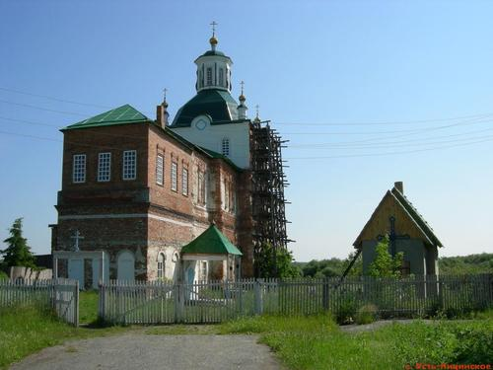
Село Липчинское основано примерно в 1640 г., название дано по названию р. Липке.
Река Ница была судоходной. Торговый тракт, проложенный из Верхотурья на Тюмень и Тобольск, проходил через села Краснослободское, Усть-Ницинское и Липчинское. Две ярмарки в год проходили в Усть-Ницинском, одна – в Липчинском, но значительную роль в развитии торговых отношений играла Красная Слобода. Село официально считалось центром торговли, в год проходило три ярмарки: Крещенская, Ильинская и Екатерининская.
Со второй половины XIX в. и до установления Советской власти существовал единственный в Ирбитском уезде Краснослободский Введенский женский монастырь (сейчас п. Рассвет).
Население свободолюбивое, в исторических документах описываются случаи народных возмущений и бунтов крестьян Красной Слободы, Усть-Ницы, д.Ивановки.
К кустарному промыслу тяготели все. Занимались рыбной ловлей, изготовлением саней, дровней и телег, кузнечим делом, тканьем холста, пошивом одежды, изготовлением сапог и валенок, делали бондарные изделия, плели корзины и кошевки, занимались дегтярным промыслом, мукомольным, крахмало-паточным производством. Деревня Мельникова была центром гончарного промысла, изготовляли посуду и детские игрушки. В Красной Слободе был стекольный завод.
Свято Троицкая церковь, построенная в 1773-1779 годах на средства прихожан, не была разрушена в 20 веке, как многие другие церкви. Не потеряла своего значения в облике современного села. В настоящее время это памятник истории и архитектуры 18 века, охраняется государством.

Slide 5
ОСНОВНЫЕ ЗАДАЧИ И ПРИОРИТЕТНЫЕ НАПРАВЛЕНИЯ БЮДЖЕТНОЙ ПОЛИТИКИ УСТЬ-НИЦИНСКОГО СЕЛЬСКОГО ПОСЕЛЕНИЯ НА 2018 ГОД И ПЛАНОВЫЙ ПЕРИОД 2019 И 2020 ГОДОВ
Целью Основных направлений бюджетной политики является повышение эффективности и результативности управления бюджетными средствами при достижении приоритетных целей социально-экономического развития Усть-Ницинского сельского поселения. Эффективная и ответственная бюджетная политика является важнейшей предпосылкой для улучшения качества жизни населения.
При формировании и реализации бюджетной политики необходимо исходить из решения следующих основных задач:
1) Обеспечение устойчивости и сбалансированности местного бюджета, формирование оптимальной структуры расходов бюджета, ориентированной на социально - экономическую стабильность.
2) Повышение эффективности бюджетных расходов, формирование бюджетных параметров исходя из четкого определения приоритетов и необходимости безусловного исполнения, действующих расходных обязательств, в том числе с учетом их оптимизации и эффективности исполнения.
Необходимо осуществлять взвешенный подход к принятию новых расходных обязательств. Принятие новых расходных обязательств следует производить только при условии оценки их эффективности, соответствия их приоритетным направлениям социально-экономического развития и при условии наличия ресурсов для их гарантированного исполнения.
При исполнении местного бюджета необходимо обеспечить получение реальной экономии бюджетных средств за счет их рационального использования, сокращения неэффективных бюджетных расходов.

Slide 6
3) Осуществление мероприятий, направленных на повышение эффективности социально-экономической политики муниципального образования.
4) Повышение эффективности оказания муниципальных услуг за счет повышения доступности и качества предоставления услуг.
5) Внедрение системы муниципального финансового контроля, внутреннего финансового контроля.
Внедрение системы муниципального финансового контроля, контроля в сфере закупок, а также внутреннего финансового контроля будет способствовать сокращению и предотвращению нарушений бюджетного законодательства и законодательства о контрактной системе закупок, повышению эффективности бюджетных расходов.
Формирование и исполнение бюджета программно-целевым методом требует повышения эффективности системы муниципального финансового контроля и перехода к оценке эффективности бюджетных расходов.
6) Повышение открытости бюджетных данных, содействие развитию финансового образования и повышение уровня финансовой грамотности населения сельского поселения.
Целями реализации данного направления являются соблюдение принципа прозрачности (открытости), установленного Бюджетным кодексом Российской Федерации, а также построение эффективной системы общественного контроля в сфере муниципального управления финансами. Обеспечение полного и доступного информирования населения Усть-Ницинского сельского поселения о бюджете сельского поселения и отчетах о его исполнении, повышения открытости и прозрачности информации об управлении бюджетными средствами должно найти отражение в регулярной публикации «Бюджета для граждан» на официальном сайте Усть-Ницинского сельского поселения в сети Интернет.

Slide 7
ОСНОВНЫЕ ПОКАЗАТЕЛИ СОЦИАЛЬНО-ЭКОНОМИЧЕСКОГО РАЗВИТИЯ УСТЬ-НИЦИНСКОГО СЕЛЬСКОГО ПОСЕЛЕНИЯ
Наименование показателя | Единица измерения | 2016 год факт | 2017 год оценка | 2018 год прогноз | 2018 год прогноз | 2018 год прогноз
Оборот организаций ( по полному кругу) | млн. руб. | 103,50 | 107,90 | 112,50 | 119,30 | 126,70
Прибыль прибыльных организаций | млн. руб. | 4,00 | 3,00 | 2,60 | 2,50 | 2,50
Объем инвестиций в основной капитал за счет всех источников финансирования | млн. руб. | 8,07 | 6,10 | 3,20 | 3,50 | 3,50
Оплата труда | млн. руб. | 58,40 | 61,30 | 64,60 | 67,90 | 71,30
Среднедушевые денежные доходы (в месяц) | руб./чел. | 6970,80 | 7416,80 | 7859,01 | 8330,46 | 8795,49
Оборот розничной торговли | млн. руб. | 88,40 | 92,00 | 95,70 | 101,50 | 107,80
Оборот общественного питания | млн. руб. | 12,30 | 12,70 | 13,20 | 14,00 | 14,90
Численность постоянного населения (на начало года) | чел. | 3038 | 2979 | 2949 | 2919 | 2889
Численность постоянного населения в трудоспособном возрасте | чел. | 1571 | 1546 | 1521 | 1510 | 1495

Slide 8
ДОХОДЫ И РАСХОДЫ БЮДЖЕТА УСТЬ-НИЦИНСКОГО СЕЛЬСКОГО ПОСЕЛЕНИЯ ТЫС. РУБ.
Наименование показателя | 2018 год | 2019 год | 2020 год
ДОХОДЫ всего, в том числе: | 50500,0 | 44047,5 | 44056,3
Налоговые и неналоговые доходы | 5994,0 | 6260,0 | 6362,0
Безвозмездные поступления | 44506,0 | 37787,5 | 37694,3
РАСХОДЫ всего, в том числе: | 50500,0 | 44047,5 | 44056,3
Общегосударственные вопросы | 9586,7 | 7887,7 | 7947,1
Национальная оборона | 224,3 | 226,8 | 235,2
Национальная безопасность и правоохранительная деятельность | 985,0 | 248,0 | 237,0
Национальная экономика | 5081,0 | 3664,0 | 3551,0
Жилищно-коммунальное хозяйство | 8463,0 | 7338,8 | 6914,2
Образование | 11,0 | 10,0 | 10,0
Культура, кинематография | 25943,0 | 23389,0 | 22797,0
Социальная политика | 12,0 | 10,0 | 10,0
Физическая культура и спорт | 194,0 | 172,0 | 152,0
Условно утвержденные расходы | 0 | 1101,2 | 2202,8
Дефицит ( - ), профицит ( + ) | 0 | 0 | 0

Slide 9
ДОХОДЫ БЮДЖЕТА УСТЬ-НИЦИНСКОГО СЕЛЬСКОГО ПОСЕЛЕНИЯ
Налоговые доходы
Неналоговые доходы
Безвозмездные поступления
-Налог на доходы физических лиц;
- акцизы на нефтепродукты;
- налог, взимаемый с налогоплательщиков, применяющих упрощенную систему налогообложения;
- налог на имущество физических лиц;
- земельный налог.
- Доходы от использования имущества, находящегося в государственной и муниципальной собственности; - штрафы, санкции, возмещение ущерба.
- Поступления от других бюджетов (межбюджетные трансферты) организаций, граждан (кроме налоговых и неналоговых доходов)

Slide 10
ОСНОВНЫЕ ДОХОДНЫЕ ИСТОЧНИКИ БЮДЖЕТА
наименование | УТВЕРЖДЕНО, всего тыс. руб.
 | 2016 г. факт | 2017 г. оценка | 2018 г. план | 2019 г. план | 2020 г. план
Налоговые и неналоговые доходы, в т.ч.: | 6846,9 | 6237,9 | 5994,0 | 6260,0 | 6362,0
Налог на доходы физических лиц | 260,1 | 259,6 | 282,0 | 360,0 | 322,0
Акцизы на нефтепродукты | 4382,9 | 3366,4 | 3251,0 | 3251,0 | 3251,0
Налог, взимаемый с налогоплательщиков, применяющих упрощенную систему налогообложения | 207,4 | 165,0 | 242,0 | 256,0 | 270,0
Налог на имущество физических лиц | 845,3 | 861,3 | 908,0 | 921,0 | 944,0
Земельный налог | 1051,6 | 1487,5 | 1213,0 | 1372,0 | 1473,0
Доходы от использования имущества, находящегося в государственной и муниципальной собственности | 74,7 | 86,6 | 83,0 | 85,0 | 87,0
Доходы, полученные в виде арендной платы | 1,9 | - | - | - | -
Штрафы, санкции, возмещение ущерба | 18,7 | 8,7 | 15,0 | 15,0 | 15,0
Дебиторская задолженность прошлых лет | 4,3 | 2,9 | - | - | -
Безвозмездные поступления | 38568,5 | 35486,0 | 44506,0 | 37787,5 | 37694,3
ИТОГО ДОХОДОВ | 45415,4 | 41723,9 | 50500,0 | 44047,5 | 44056,3

Slide 11
СТРУКТУРА БЕЗВОЗМЕЗДНЫХ ПОСТУПЛЕНИЙ В БЮДЖЕТ УСТЬ-НИЦИНСКОГО СЕЛЬСКОГО ПОСЕЛЕНИЯ НА 2018 ГОД
ОБЩИЙ ОБЪЕМ БЕЗВОЗМЕЗДНЫХ ПОСТУПЛЕНИЙ – 44 506,0 ТЫС. РУБ.
ДОТАЦИИ - 37 851,0 ТЫС. РУБ.
СУБВЕНЦИИ - 234,0 ТЫС. РУБ.
ИНЫЕ МЕЖБЮДЖЕТНЫЕ ТРАНСФЕРТЫ - 6 421,0 ТЫС. РУБ.

Slide 12
ОСНОВНЫЕ НАПРАВЛЕНИЯ РАСХОДОВ БЮДЖЕТА УСТЬ-НИЦИНСКОГО СЕЛЬСКОГО ПОСЕЛЕНИЯ НА 2018 ГОД
Общегосударственные расходы
9 586,7 тыс. руб.
Образование
11,0 тыс. руб.
11
Национальная оборона
224,3 тыс. руб.
Культура, кинематография
25 943,0 тыс. руб.
РАСХОДЫ 50 500,0 тыс. руб.
Национальная безопасность и правоохранительная деятельность
985,0 тыс. руб.
Социальная политика
12,0 тыс. руб.
Национальная экономика
5 081,0 тыс. руб.
Физическая культура и спорт
194,0 тыс. руб.
Жилищно-коммунальное хозяйство
8 463,0 тыс. руб.

Slide 13
БЮДЖЕТ УСТЬ-НИЦИНСКОГО СЕЛЬСКОГО ПОСЕЛЕНИЯ НА 2018 ГОД СФОРМИРОВАН В РАМКАХ ОДНОЙ МУНИЦИПАЛЬНОЙ ПРОГРАММЫ
СОЦИАЛЬНО-ЭКОНОМИЧЕСКОЕ РАЗВИТИЕ УСТЬ-НИЦИНСКОГО СЕЛЬСКОГО ПОСЕЛЕНИЯ НА 2014 – 2020 ГОДЫ
НЕПРОГРАМНЫЕ НАПРАВЛЕНИЯ ДЕЯТЕЛЬНОСТИ
1 851,6 тыс. рублей
ПРОГРАМННЫЕ НАПРАВЛЕНИЯ ДЕЯТЕЛЬНОСТИ
48 648,4 тыс. рублей

Slide 14
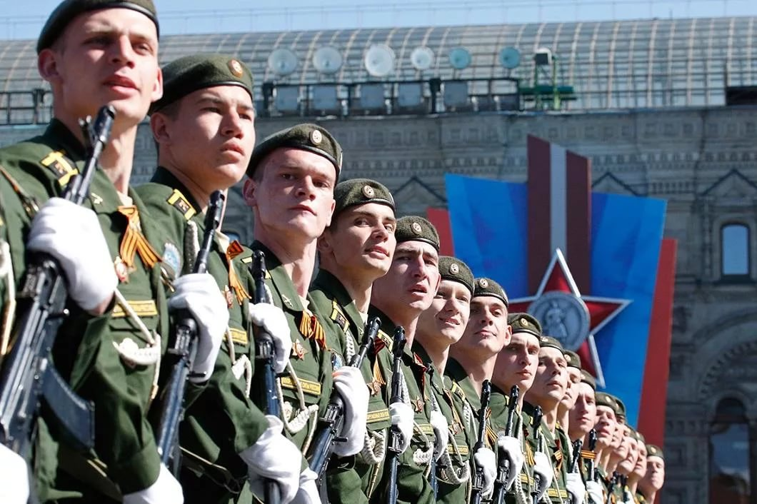
НАЦИОНАЛЬНАЯ ОБОРОНА
РАСХОДЫ БЮДЖЕТА НА 2018 ГОД ПО НАЦИОНАЛЬНОЙ ОБОРОНЕ
Подпрограмма
«Обеспечение безопасности жизнедеятельности населения на территории Усть-Ницинского сельского поселения»
Осуществление государственных полномочий по первичному воинскому учету на территориях, где отсутствуют военные комиссиаиаты –
224,3 тыс. рублей

Slide 15
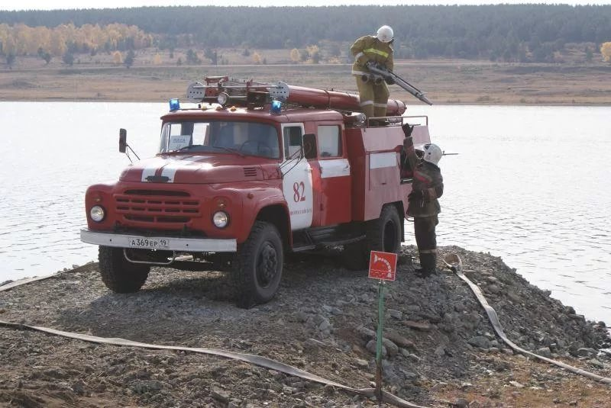
РАСХОДЫ БЮДЖЕТА НА 2018 ГОД ПО НАЦИОНАЛЬНОЙ БЕЗОПАСНОСТИ
И ПРАВООХРАНИТЕЛЬНОЙ ДЕЯТЕЛЬНОСТИ
Подпрограмма «Обеспечение безопасности жизнедеятельности на территории Усть-Ницинского сельского поселения» - 985,0 тыс. руб.
Приобретение видеокамер -33,0 тыс. руб.
Приобретение и обустройство пожарных водоемов, противопожарная пропаганда, опахивание населенных пунктов, содержание ДПК д. Жирякова – 952,0 тыс. рублей

Slide 16
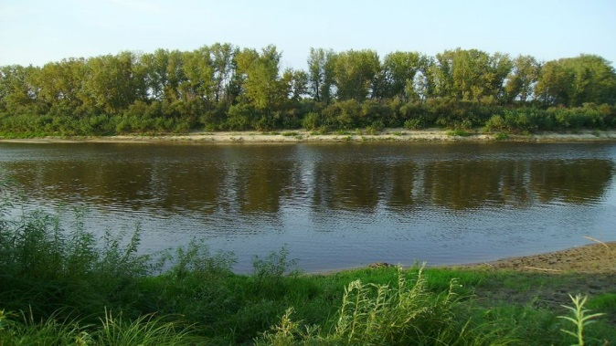
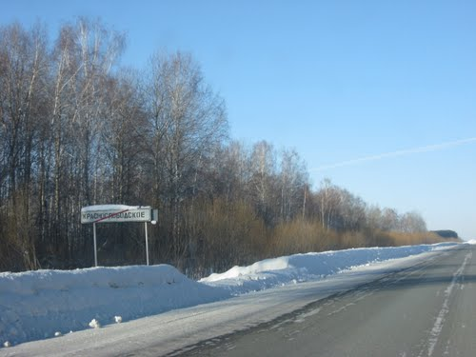
РАСХОДЫ БЮДЖЕТА НА 2018 ГОД ПО НАЦИОНАЛЬНОЙ ЭКОНОМИКЕ
Подпрограмма «Развитие и поддержка малого и среднего предпринимательства, в том числе в сфере АПК на территории Усть-Ницинского сельского поселения» - 20,0 тыс. руб.
Подпрограмма «Развитие транспорта и дорожного хозяйства на территории Усть-Ницинского сельского поселения» - 3987,0 тыс. руб.
Подпрограмма «Повышение эффективности и управления муниципальной собственности на территории Усть-ницинского сельского поселения»- 109,0 тыс. руб.
Подпрограмма «Обеспечение безопасности жизнедеятельности населения на территории Усть-Ницинского сельского поселения» - 965,0 тыс. руб.
Содержание паромной переправы – 301,0 тыс. руб.
Противопаводковые мероприятия по ремонту ГТС д. Замотаева, д. Ермакова – 118,0 тыс. руб.
Устройство светофорных объектов – 156,0 тыс. руб.
Субсидии на поддержку малого предпринимательства – 20,0 тыс. руб.
Установка металических ограждений возле Краснослободской СОШ – 72,6 тыс. руб.
Государственная экспертиза по обвалу пер. Южный с. Усть-Ницинское – 847,0 тыс. руб.
Расширение границ населенных пунктов – 109,0 тыс. руб.
Содержание и ямочный ремонт автомобильных дорог общего пользования – 3 207,4 тыс.

Slide 17
РАСХОДЫ БЮДЖЕТА НА 2018 ГОД ПО ЖИЛИЩНО-КОММУНАЛЬНОМУ ХОЗЯЙСТВУ
Подпрограмма «Развитие жилищно-коммунального хозяйства и повышение энергетической эффективности на территории Усть-Ницинского сельского поселения» -
8 463,0 тыс. руб.
Жилищное хозяйство – 1 125,0 тыс. руб.
Коммунальное хозяйство – 505,0 тыс. рублей
Ремонт подъезда, квартир муниципального имущества 772,0 тыс. руб
Взносы за капитальный ремонт общего имущества в многоквартирных домах – 102,0 тыс. руб.
Бурение скважины, с. Усть-Ницинское – 90,0 тыс. руб.
ремонт теплотрассы – 200,0 тыс. руб.
Ремонт крыши с. Краснослободское 251,0 тыс. руб.
Работы по прокладке технической воды в с. Краснослободское 215,0 тыс. руб.

Slide 18
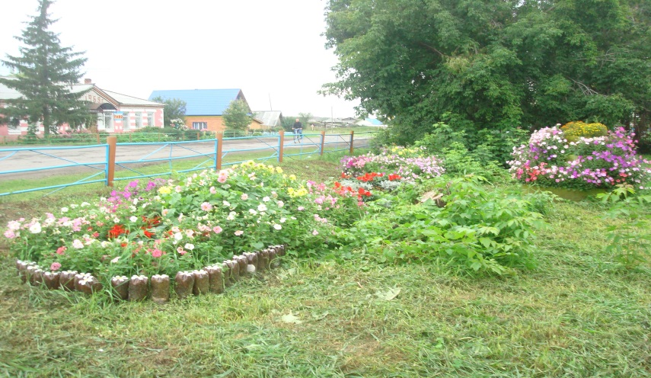
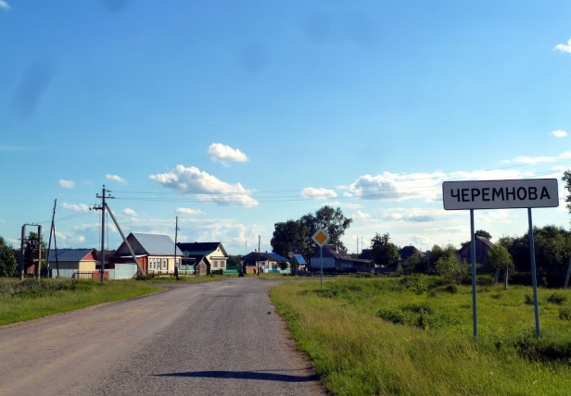
Благоустройство – 6 603,0 тыс. руб.
Другие вопросы в области жилищно-коммунального хозяйства – 230,0 тыс. руб.
Уличное освещение – 2500,0 тыс. руб.
Производственный контроль нецентрализованных источников водоснабжения - 50,0 тыс. руб.
Мероприятия по строительству жилья для обеспечения жилыми помещениями граждан, нуждающихся в улучшении жилищных условий жилья - 230,0 тыс. руб.
Обслуживание уличного освещения – 450,0 тыс. руб.
Сервисное обслуживание установки «Акварос» - 118,0 тыс. руб.
Уборка мусора с территории населенных пунктов – 350,0 тыс. руб.
Аккарицидная обработка парков населенных пунктов от от клещей – 38,0 тыс. руб.
Приобретение мусоровоза – 1 630,0 тыс. рублей
Прочие мероприятия по благоустройству – 997,0тыс. руб.
Приобретение тракторной тележки 2 ПТС и контейнеров для ТБО – 410,0 тыс. руб.
Трудоустройство несовершеннолетних граждан в возрасте от 14 до 18 лет – 60,0 тыс. руб.

Slide 19
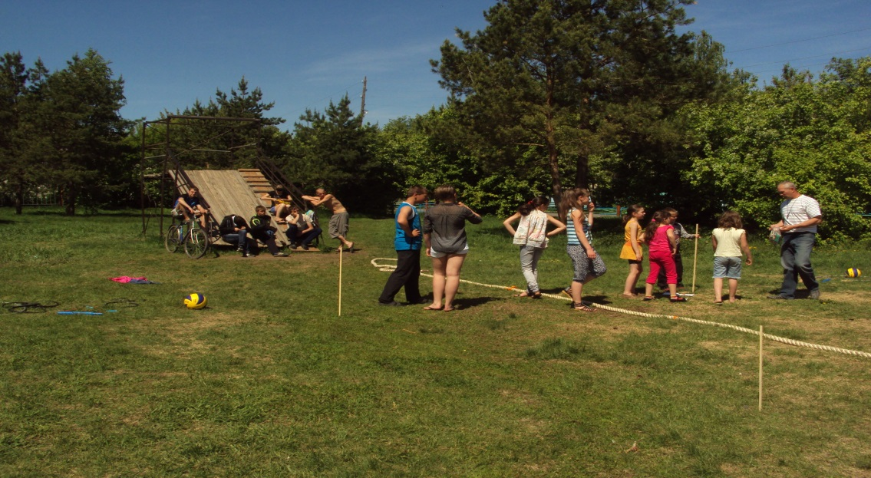
РАСХОДЫ БЮДЖЕТА НА 2018 ГОД ПО ОБРАЗОВАНИЮ
Подпрограмма «Развитие физической культуры и спорта на территории Усть-Ницинского сельского поселения» - 11,0 тыс. руб.
Организация и осуществление мероприятий по работе с детьми и молодежью – 11,0 тыс. руб.

Slide 20
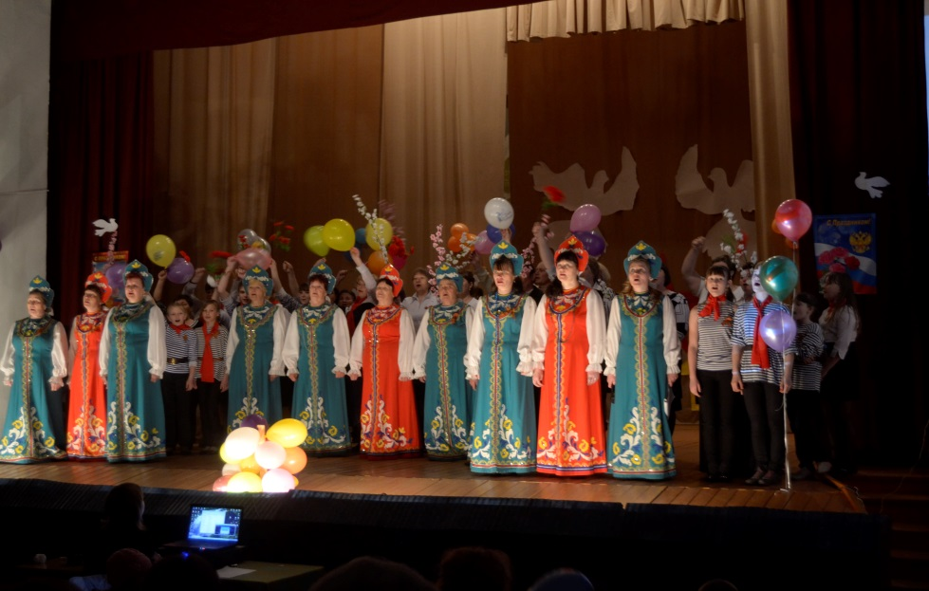
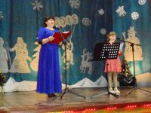
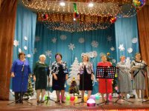
РАСХОДЫ БЮДЖЕТА НА 2018 ГОД ПО КУЛЬТУРЕ И КИНЕМАТОГРАФИИ
Подпрограмма «Развитие культуры на территории Усть-Ницинского сельского поселения - 25 943,0 тыс. руб.
Ремонт крыши Краснослободскоого ДК) – 3 452,0 тыс. руб.
Организация библиотечного обслуживвания пользователей муниципральных библиотек – 2 849,0 тыс. руб.
Обеспечение деятельности культурно-досугового учреждения, проведение культурно-массовых мероприятий - 19 642,0 тыс. руб.

Slide 21
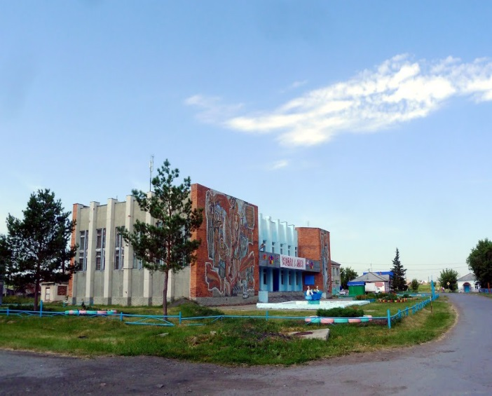
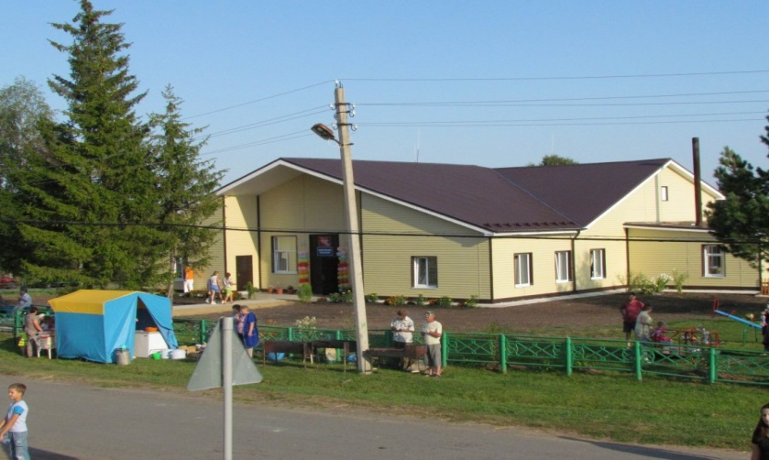
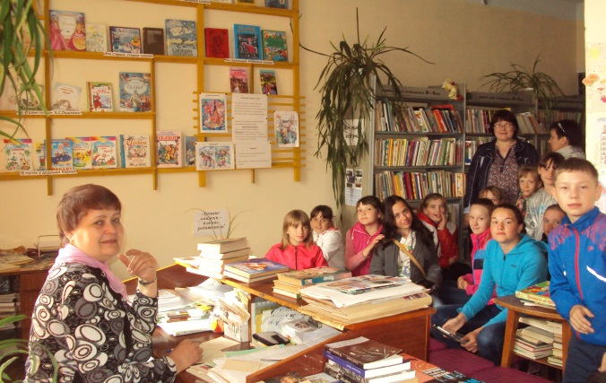
НА ТЕРРИТОРИИ УСТЬ-НИЦИНСКОГО СЕЛЬСКОГО ПОСЕЛЕНИЯ ФУНКЦИОНИРУЕТ:
НА ТЕРРИТОРИИ УСТЬ-НИЦИНСКОГО СЕЛЬСКОГО ПОСЕЛЕНИЯ ФУНКЦИОНИРУЕТ:
Муниципальное бюджетное учреждение культуры «Усть- Ницинский КДЦ» Усть-Ницинского сельского поселения
В состав учреждения входят 4 дома культуры, 5 сельских библиотек, 7 сельских библиотек
Расходы бюджета Усть-Ницинского сельского поселения на культуру в расчете на одного жителя в 2018 году составят
8 708,63 руб.

Slide 22
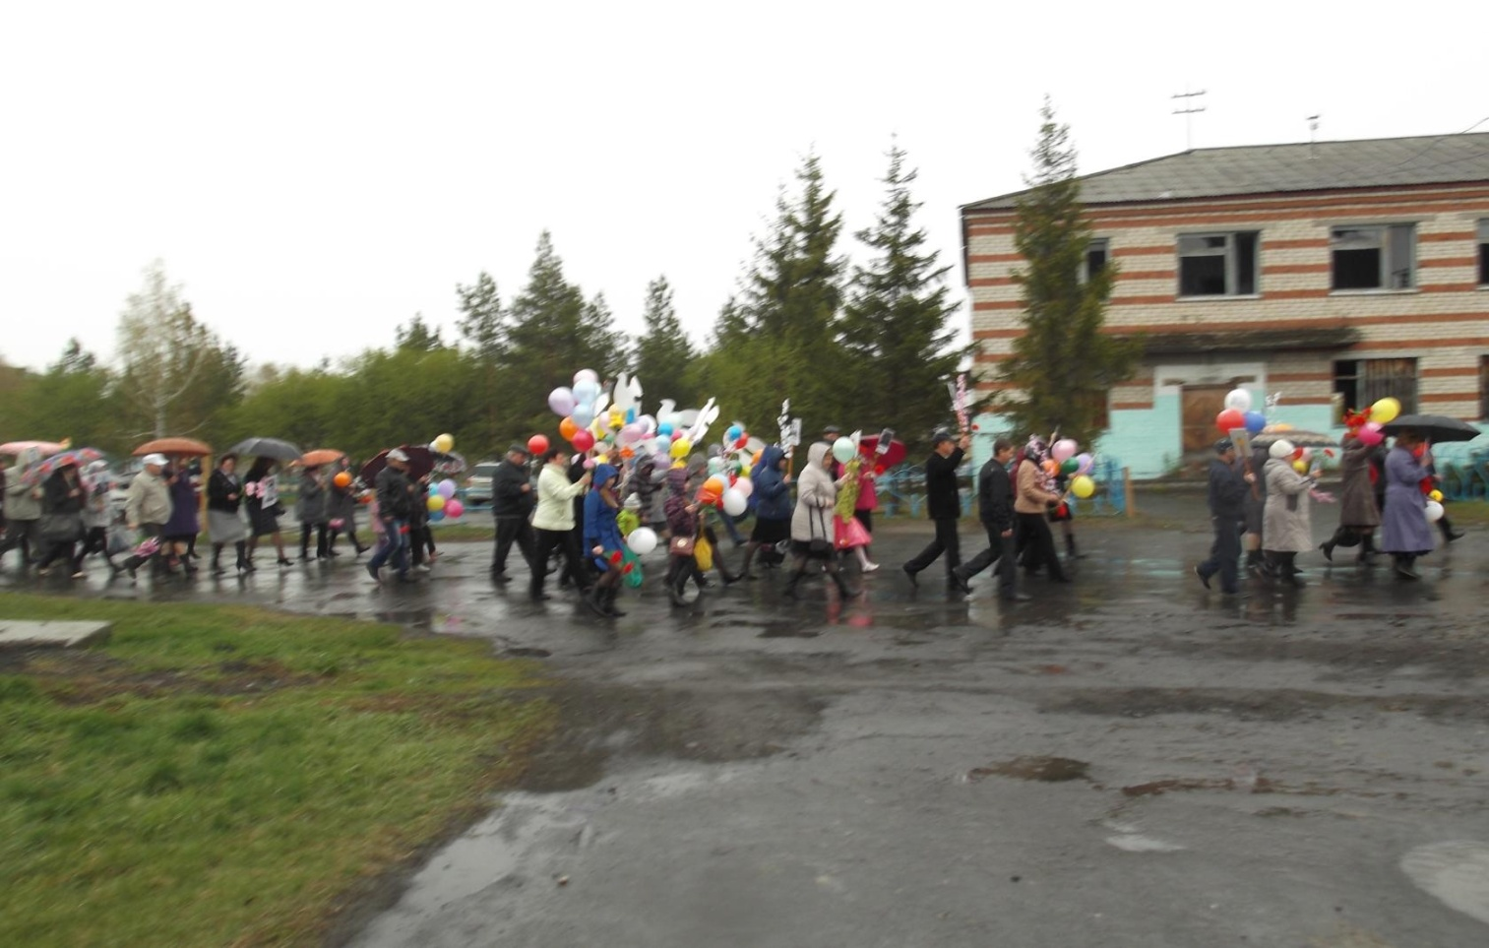
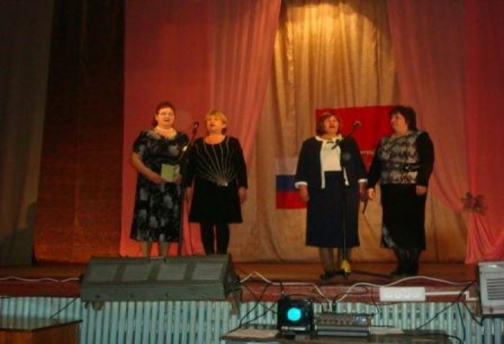
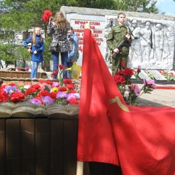
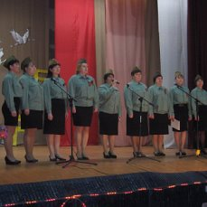
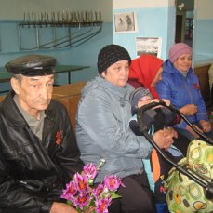
РАСХОДЫ БЮДЖЕТА НА 2018 ГОД НА СОЦИАЛЬНУЮ ПОЛИТИКУ - 12,0 ТЫС. РУБ.
Подпрограмма «Социальная политика на территории Усть-Ницинского сельского поселения»- 12,0 тыс. руб.
Организация и проведение мероприятий, направленных на развитие и поддержку граждан пожилого возраста, 9 Мая, дня инвалидов – 12,0 тыс.руб.

Slide 23
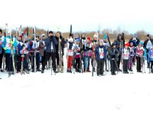
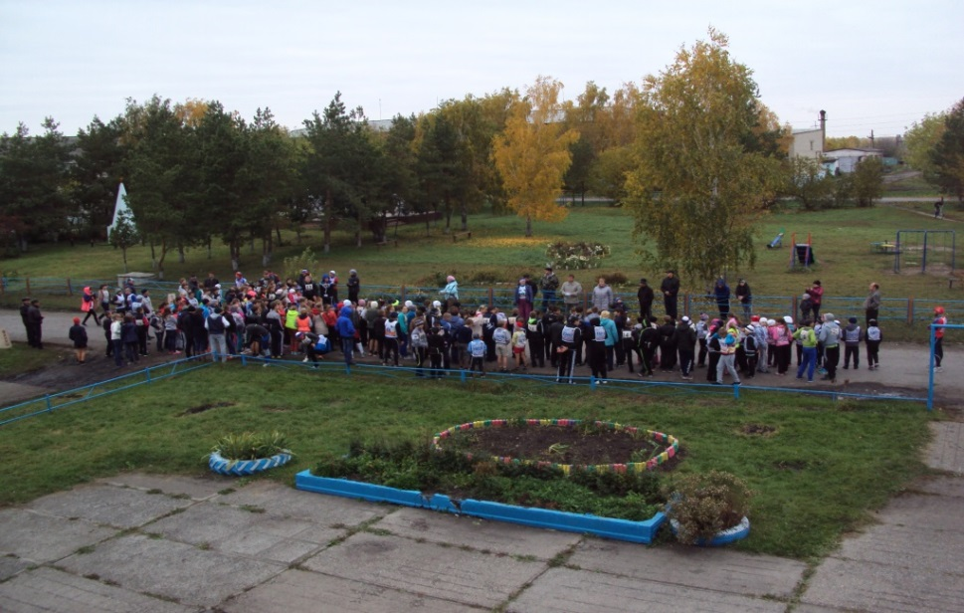
РАСХОДЫ БЮДЖЕТА НА 2018 ГОД ПО ФИЗИЧЕСКОЙ КУЛЬТУРЕ И СПОРТУ
Подпрограмма «Развитие физической культуры и спорта на территории Усть-Ницинского сельского поселения» - 194,0 тыс. руб.
Проведение спортивно-массовых и физкультурно-оздоровительных мероприятий 194,0 тыс. руб.

Slide 24
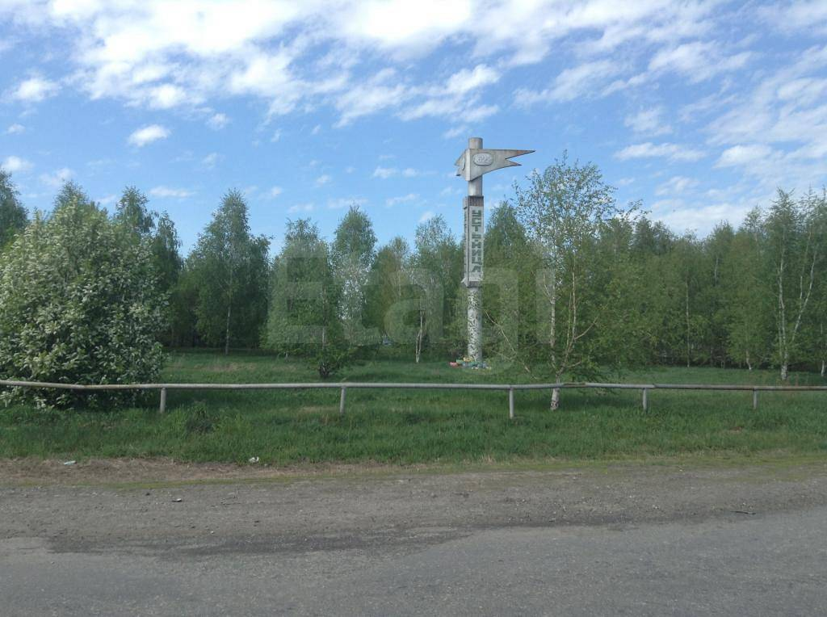
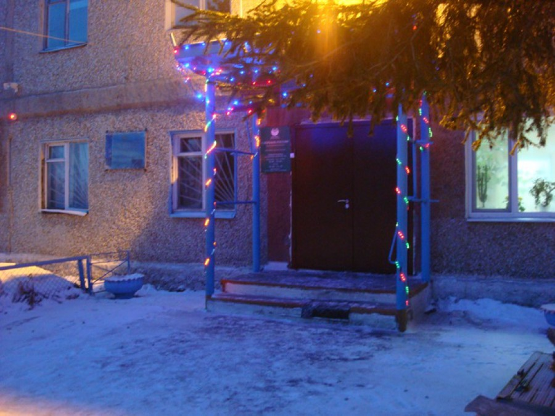
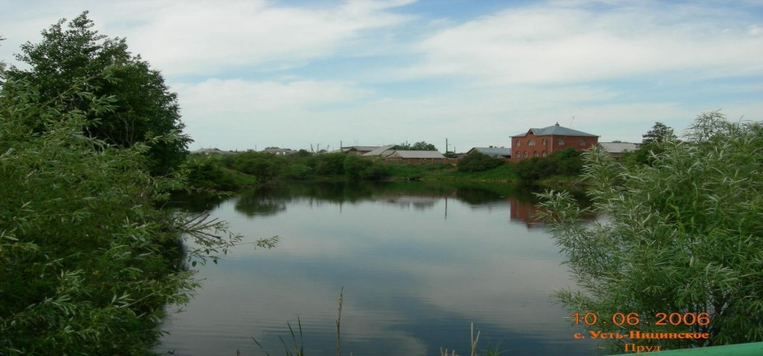
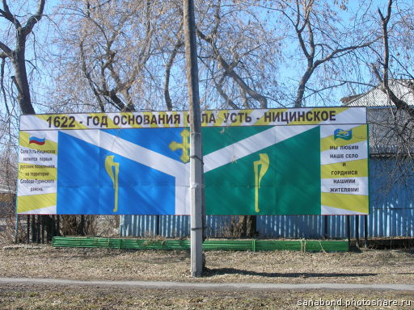
Администрация Усть-Ницинского сельского поселения
623943, Свердловская область, Слободо-Туринский район, с. Усть-Ницинское, ул. Шанаурина, 34
тел. (343)6127845, (343)6127843
E-mail:ustniza@yandex.ru

